Slide 1
Tímastjórnun
Hvernig nýtum við tímann best?
Þó við förum á öll heimsins námskeið í tímastjórnun þá fáum við ekki meiri tíma. Þetta snýst meira um hugarfarsbreytingu.
Við getum ekki safnað tímanum, geymt hann eða gefið öðrum hann.
Síðast en ekki síst þá fer hann og kemur EKKI aftur. Við getum ekki lifað lífinu upp á nýtt eða aflað meiri tíma eins og við getum aflað meiri peninga.
Erum við að eyða tíma okkar samkvæmt forgangsröðun í okkar lífi eða förum við bara einhvern veginn í gegnum lífið án þess að spá í því hvað við viljum fá út úr því og hvað skiptir okkur helst máli.

Slide 2
Hvernig verjum við tíma okkar?
Skoðum aðeins síðustu viku (ef þið munið ekki svo langt, þá bara helgin)
Hvernig var tíma mínum varið?
Hefði ég getað nýtt hann betur?
Hversu oft varð ég fyrir truflun? Hvers konar truflun var um að ræða? Var hún mikilvæg og hvað tók hún langan tíma?
Hverjir voru helstu tímaþjófarnir
Hversu mikill tími fór í að redda hlutum sem fóru úrskeiðis vegna tímaskorts eða skort á skipulagningu?
Á hvaða tíma dagsins kom ég mestu í verk og var ég þá að sinna því sem var í forgangi?
Hversu stórum hluta dagsins var varið í virkilega mikilvæg atriði?
Eyddi ég mikilvægum tíma í atriði sem einhver annar hefði getað sinnt?
Getur bæði átt við vinnu og einkalíf

Slide 3
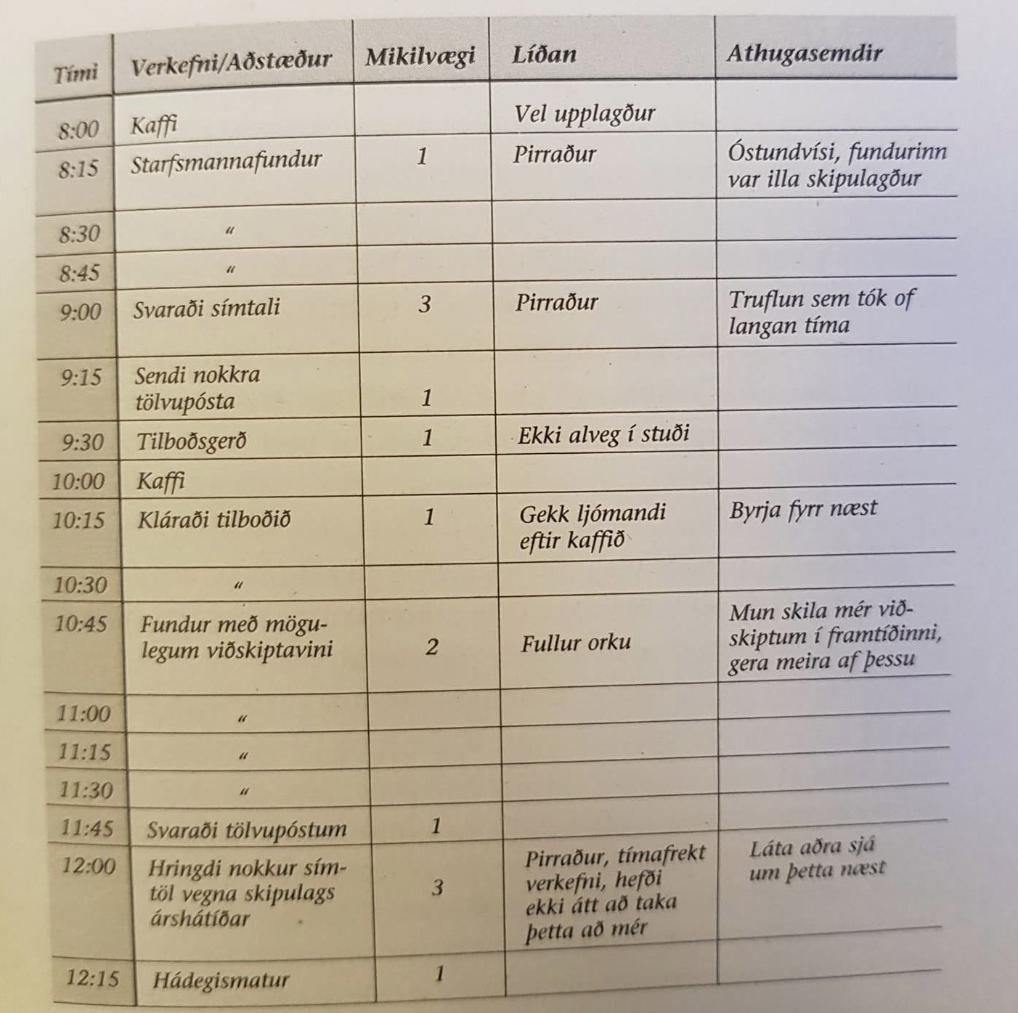
Tímadagbók

Slide 4
Forgangsröðun - matskvarði
1 = Vegur þungt og liggur á
2 = Vegur þungt en liggur ekki á
3 = Liggur á en vegur ekki þungt
4 = Reglubundin verkefni
5 = Liggur ekki á og vegur ekki þungt
Vinna og einkalíf

Slide 5
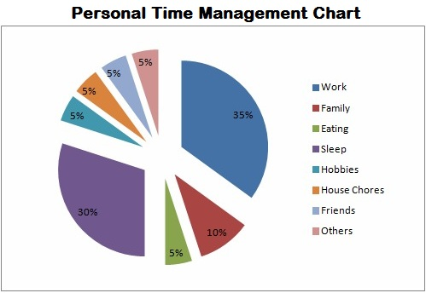
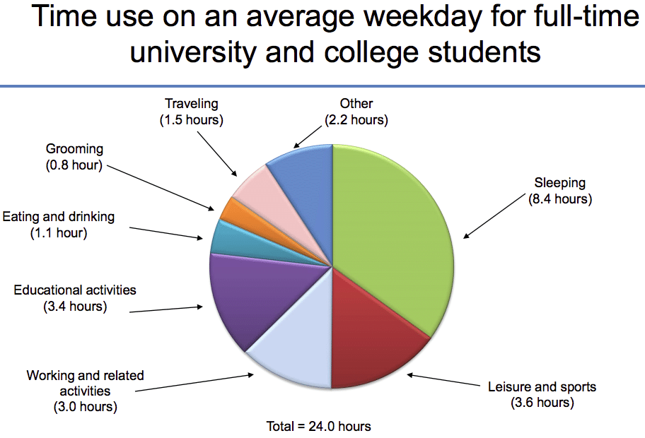
Kökurit
Sumir hugsa tímann sem köku. Henni skiptum við niður eftir því í hverju við eyðum tímanum í. Breytist kakan eitthvað eftir aldri?

Slide 6
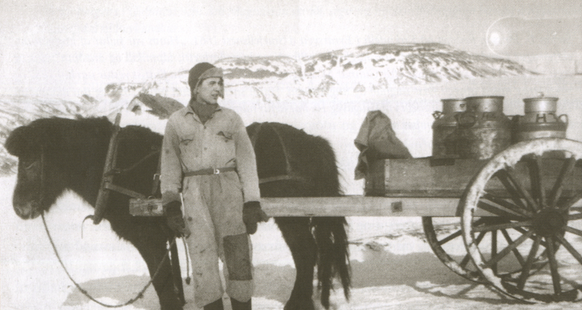
Nútímasamfélag
Hefur kakan eitthvað breyst með tímanum?
Við viljum standa okkur vel í skólanum, vera virk í félagsmálum, sinna foreldrum okkar, fylgjast með samfélagsumræðunni, lesa bækur, ferðast, vera menningarleg, mennta okkur (endurmenntun), stunda hreyfingu, rækta vini og…….
Krafan hefur einnig aukist á vinnumarkaðnum. Hraðinn hefur aukist sem og krafan um þekkingu, aukna sérhæfingu og fjölbreyttara menntunarstig.
Með aukinni netvæðingu hefur jafnvægið milli vinnu og einkalífs verið sett úr skorðum.

Slide 7
Afhverju tímastjórnun?
168 klukkustundir í vikunni
Skóli/vinna 40-50 klst.
Svefn miðað við 7 klst er 49 klst
68 klst eftir af vikunni til að “leika sér”
Þegar við segjumst ekki hafa nægan tíma þá erum við að segja að við séum ekki að verja tímanum eins og við viljum

Slide 8
Markmið
Hvað viljum við fá út úr lífinu?
Hvað/hverjir skiptir okkur helst máli?
Hef ég tíma til að gera það sem mér finnst skemmtilegt?
Er ég að ná markmiðum mínum?
Forgangsraða í ég tíma mínum samkvæmt markmiðum mínum?
Hverjir eru mínir steinar?

Slide 9
Tímaáætlun
Gefa ákveðið frelsi, eykur yfirsýn yfir námið og gefur þér tíma til að gera það sem er nauðsynlegt og það sem er skemmtilegt.
Meiri líkur á að hafa frítíma til að skipuleggja eitthvað skemmtilegt
Til að gera tímaáætlun þurfum við að vita í hvað við eyðum tímanum okkar.
Þá erum við meðvitum um það hvað við eyðum tímanum okkar í
Þannig getum við vitað hvað það er sem við getum slept og hvernig við getum breytt lifnaðarháttum okkar til að ná markmiðum

Slide 10
RÁÐLAGÐUR SKAMMTUR – 15 MÍNÚTUR Á DAG
Taktu 15 mínútur í upphafi hvers dags eða kvöldið áður til að:
– Hugleiða daginn: Hvernig viltu að hann verði
– Hvaða aðalatriði í amstri dagsins mega ekki gleymast
– Hvaða verkefnum ætlar þú að ljúka áður en farið er heim
– Skoða verkefnalistann....hvað ætla ég að framkvæma í dag
– Hvernig tryggi ég að ég þarf ekki að taka verkefni með heim
– Hvernig ætla ég að sinna heilsunni í dag
– Hvenær ætla ég að vera kominn heim í dag
– Hvernig ætla ég að sinna fjölskyldunni og vinum í dag …

Slide 11
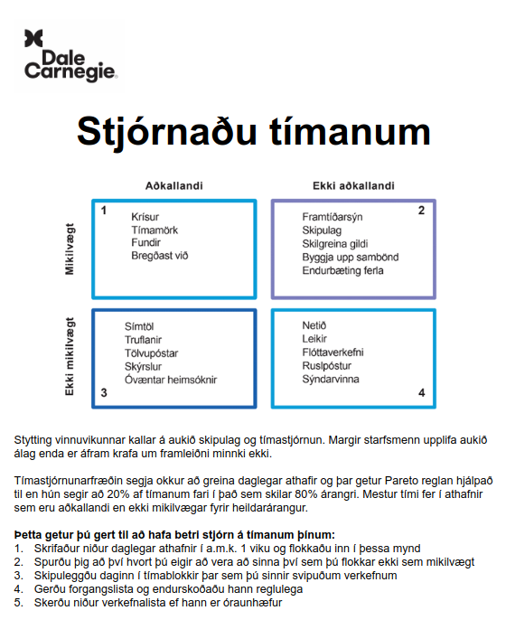

Slide 13
Tímaþjófar
Truflanir – sími/heimsókn
Fundir
Verkefni sem við gætum falið öðrum
Frestun og óákveðni
Skortur á upplýsingum til að leysa verkefni
Erfið samskipti
Neyðarreddingar
Vöntun á áætlun

Slide 14
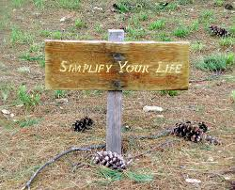
Einfaldaðu lífið þitt!
Taktu til í kringum þig
Ferðastu með minni “farangur”!
Fækkaðu skyldum
Ekki reyna að þóknast öllum
Færri áhugamál?
Færðu „fórnir“ „Simple living
Lærðu að segja NEI

Slide 15
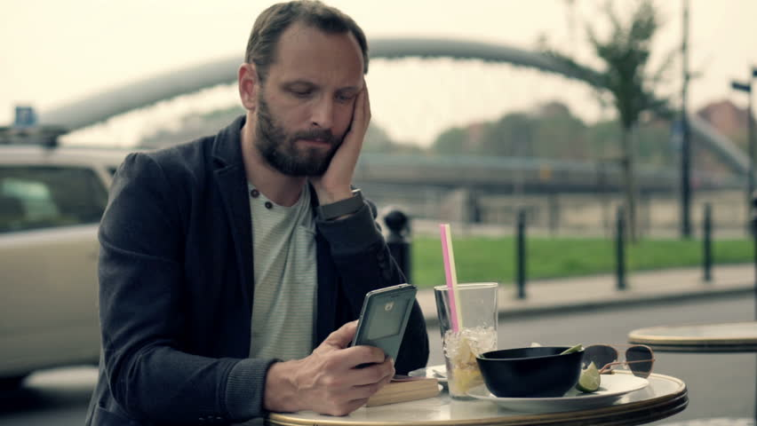
Æfðu þig líka í að gera ekki neitt
Kunnum við það?
Gerum við ráð fyrir því í skipulagi okkar?
Stöldrum við við og hugsum?
Förum við alltaf í snjalltækin okkar ef við eigum lausa stund?

Slide 16
Hvernig setjum við upp áætlun?
Setja inn alla fasta þætti (skóla, æfingar, skyldur í einkalífi og frítíma)
Skoða vikuáætlun í hverri námsgrein, hver námsgrein þarf að fá ákveðinn tíma á viku
Í upphafi viku er gott að forgangsraða verkefnum
Þekkja sig vel og vita hvenær við erum upplögð í erfið verkefni og skipuleggja þau á þeim tíma
Hafa markmið vikunnar raunhæf og framkvæmanleg.
Ekki byrja með of strangt skipulag (gott að hafa góðan frítíma til að byrja með)
Skilja eftir tíma fyrir óvæntar uppákomur
Gera ráð fyrir frítíma

Slide 17
Forgangsraðaðu, skipulegðu tíma þinn, græddu tíma sem kemur ekki aftur!

